Slide 1

PROJET ADOMC
MIN-CONFLICTS : UNE RÉVOLUTION DANS LA RÉSOLUTION DE CSP
Présenté par :
2768 - ANDRIAMANANTENA Elvis Sylvano
2738 - TIDA Ratsaranjanahary Lauralien
2754 - SAMUELSON RAHITAVOLA Chryswdell Jeannioh
2587 - RABEARIMANANA Faniriniaina Luciano
MAI 2026
Notes:
Bonjour à toutes et à tous. Aujourd'hui, nous allons explorer une approche révolutionnaire pour résoudre les Problèmes de Satisfaction de Contraintes, ou CSP. Nous allons plonger dans le monde de Min-Conflicts, une méthode qui a changé la donne. Ce projet ADOMC met en lumière son efficacité et sa simplicité. Préparez-vous à découvrir comment cette technique peut résoudre des problèmes complexes avec une rapidité surprenante. Mais avant de parler de Min-Conflicts, comprenons d'abord ce qu'est un CSP.

Slide 2
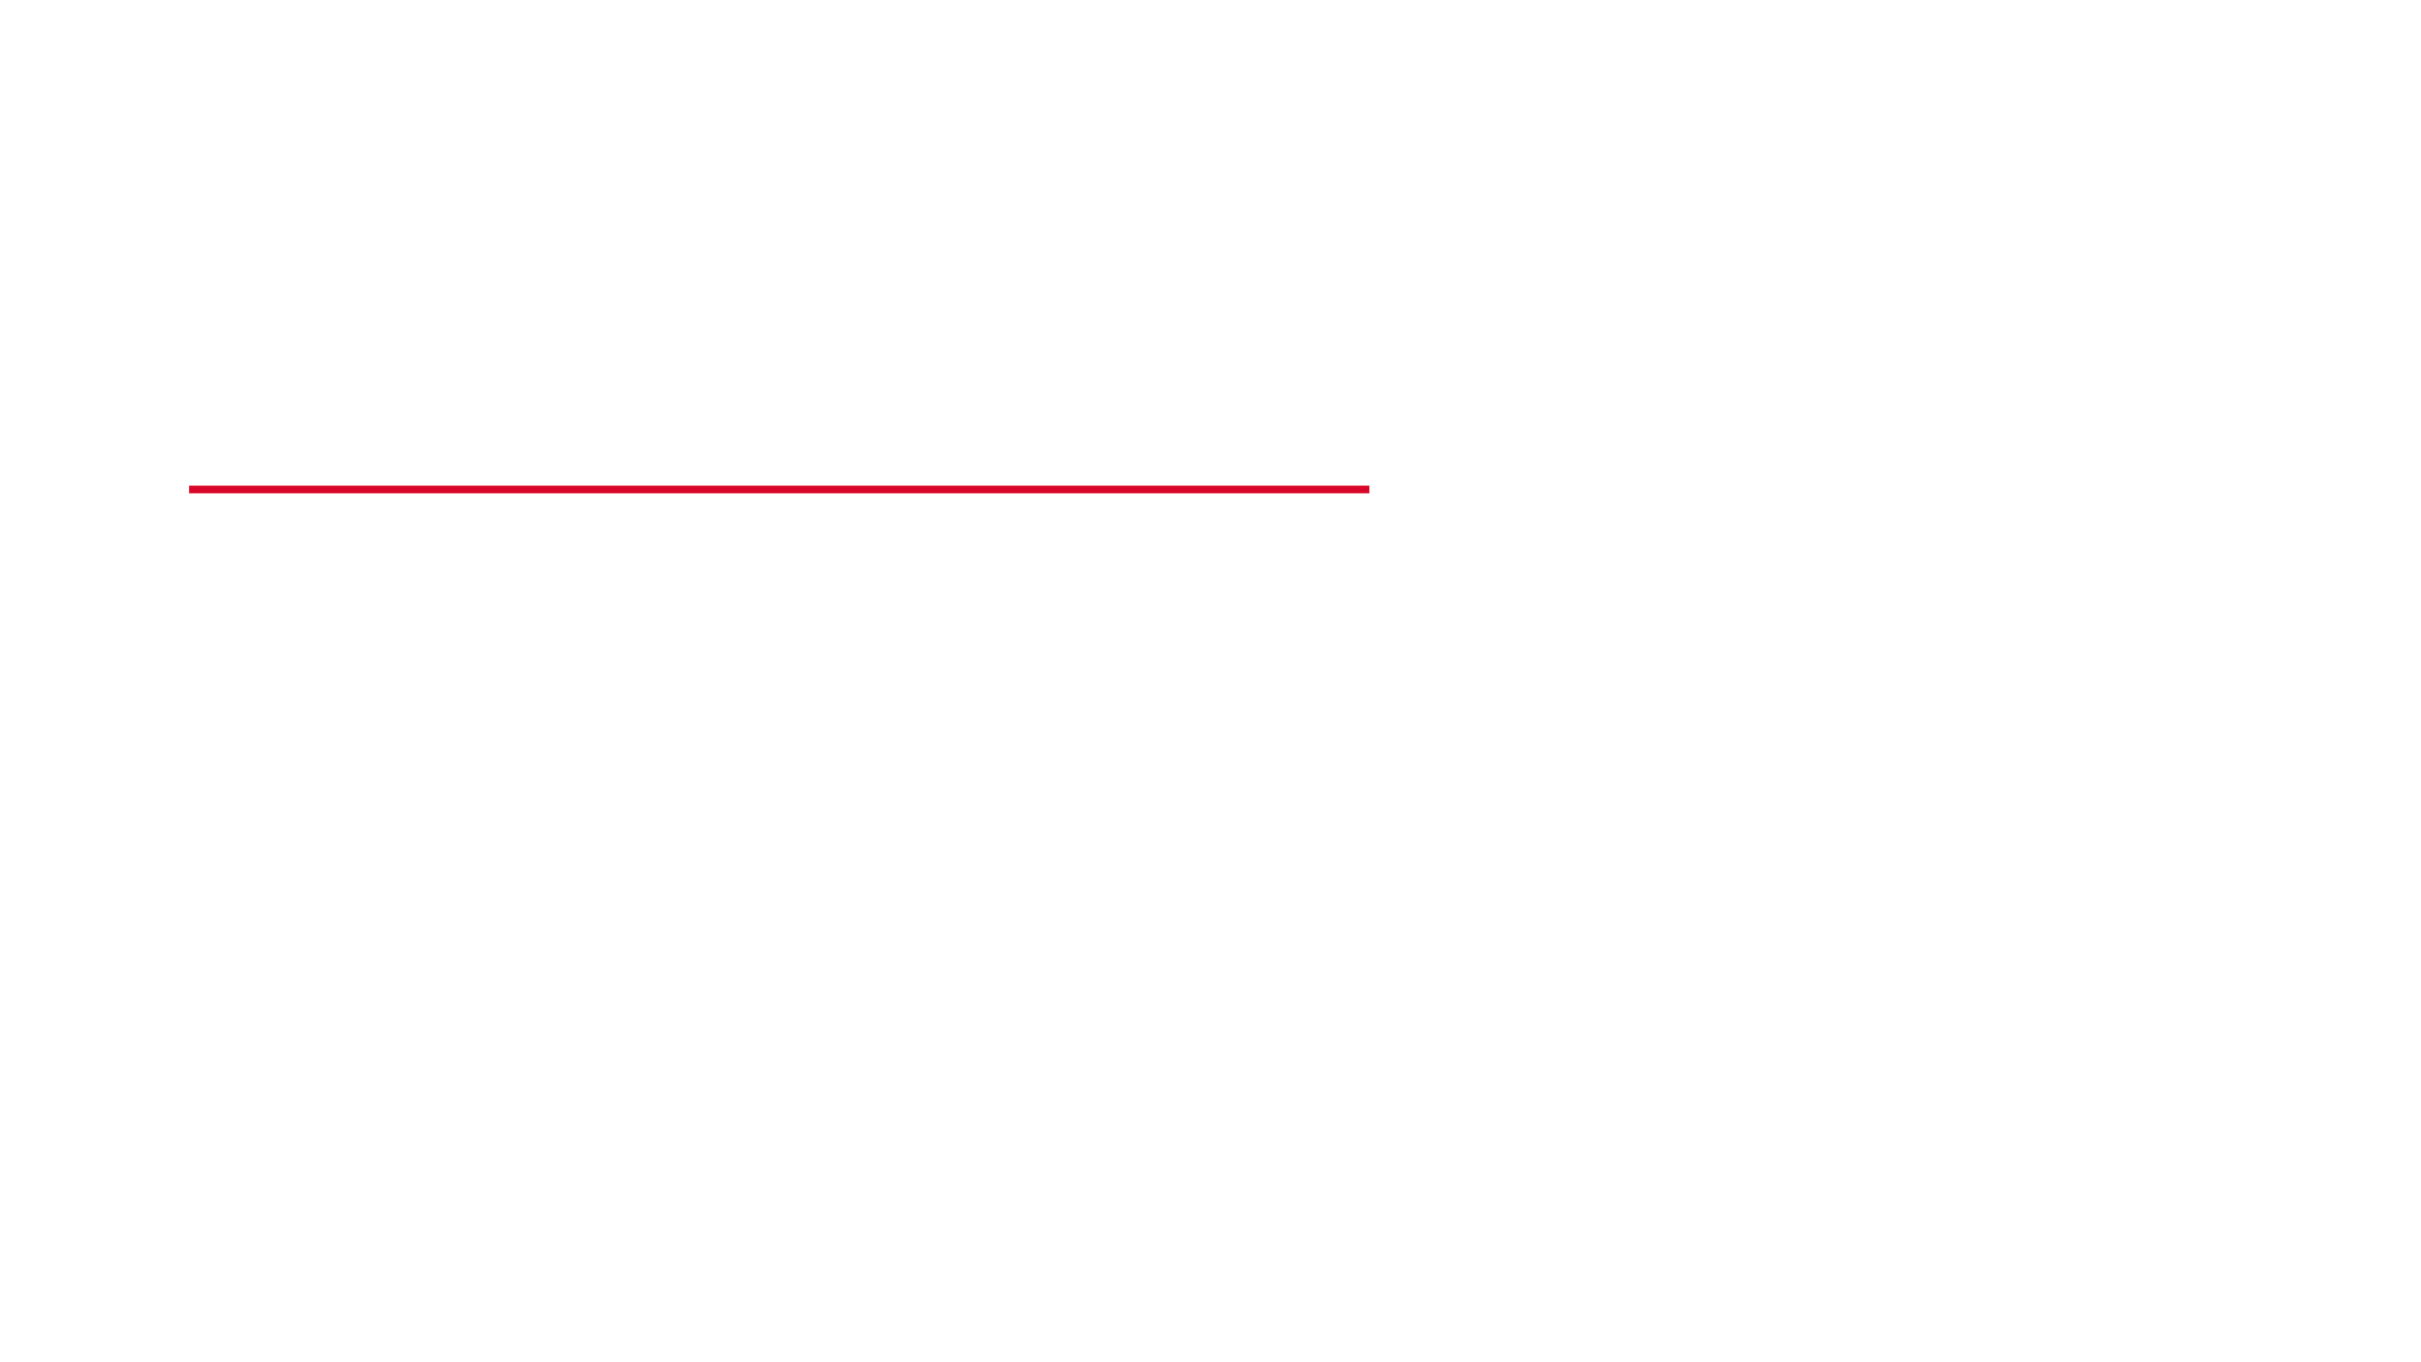




Planification d'horaires
INTRODUCTION AUX CSP
Allocation de ressources
Jeux (Sudoku, N-Reines)
Configuration industrielle
Un Problème de Satisfaction de Contraintes (CSP) est défini par un ensemble de variables, de domaines et de contraintes à satisfaire simultanément.
C'est un pilier fondamental de l'optimisation combinatoire et de l'intelligence artificielle décisionnelle.
COMPLEXITÉ : SOUVENT NP-COMPLET
Notes:
Alors, qu'est-ce qu'un CSP ? C'est un problème fondamental en intelligence artificielle et en optimisation. Un CSP est défini par des variables, des domaines de valeurs possibles pour ces variables, et des contraintes que toutes ces variables doivent satisfaire simultanément. C'est un concept clé pour des applications variées, de la planification d'horaires aux jeux comme le Sudoku. Ces problèmes sont souvent NP-complets, ce qui signifie qu'ils sont très difficiles à résoudre de manière exhaustive. C'est là que Min-Conflicts entre en jeu, comme nous le verrons juste après.

Slide 3

AFFECTATION COMPLÈTE
QU'EST-CE QUE MIN-CONFLICTS ?
On part d'un état où toutes les variables ont une valeur (souvent aléatoire ou gloutonne).
RÉPARATION ITÉRATIVE
L'algorithme modifie les valeurs pour réduire progressivement le nombre de conflits.
C'est une méta-heuristique de recherche locale pour les CSP. Contrairement aux approches systématiques, elle privilégie la rapidité et l'efficacité sur des problèmes de grande taille.
OPTIMISATION LOCALE
Chaque étape vise à améliorer localement l'état actuel sans explorer tout l'arbre de recherche.
NE PAS CONFONDRE AVEC LE BACKTRACKING
Notes:
Maintenant que nous avons une idée des CSP, parlons de Min-Conflicts. C'est une méta-heuristique de recherche locale, très différente des méthodes systématiques comme le backtracking. L'idée est simple : on part d'une affectation complète des variables, même si elle est pleine de conflits. Ensuite, on procède par réparations itératives, en modifiant les valeurs pour réduire progressivement ces conflits. Cette approche est particulièrement efficace pour les problèmes de grande taille, car elle se concentre sur l'optimisation locale plutôt que sur une exploration exhaustive. Voyons comment cela fonctionne concrètement avec son pseudo-code.

Slide 4

CLASSE NREINES
IMPLÉMENTATION PYTHON
Définit la logique des conflits (colonnes et diagonales) pour le problème des N-Reines.
import random
class NReines:
def __init__(self, n):
self.n = n
def conflits(self, var, val, assign):
cnt = 0
for ligne, col in assign.items():
if ligne == var: continue
if col == val or abs(ligne - var) == abs(col - val):
cnt += 1
return cnt
def total_conflits(self, assign):
return sum(self.conflits(v, assign[v], assign) for v in assign)
def min_conflit_steps(n, max_steps=500):
csp = NReines(n)
assign = {v: random.randrange(n) for v in range(n)}
tc = csp.total_conflits(assign)
angry = [v for v in assign if csp.conflits(v, assign[v], assign) > 0]
for step in range(1, max_steps + 1):
if tc == 0: break
var = random.choice(angry)
best = float('inf')
best_vals = []
for col in range(n):
c = csp.conflits(var, col, assign)
if c < best:
best = c
best_vals = [col]
elif c == best:
best_vals.append(col)
assign[var] = random.choice(best_vals)
tc = csp.total_conflits(assign)
angry = [v for v in assign if csp.conflits(v, assign[v], assign) > 0]
return assign
INITIALISATION
L'état initial est généré aléatoirement (`randrange`). On identifie les variables "angry" (en conflit).
BOUCLE PRINCIPALE
L'algorithme itère jusqu'à la solution (`tc == 0`) ou la limite `max_steps`.
CHOIX OPTIMAL
Pour une variable en conflit, on teste toutes les colonnes et on choisit celle minimisant les conflits locaux.
ALÉATOIRE
En cas d'égalité de conflits (`best_vals`), un choix aléatoire est fait pour éviter les minima locaux.
Notes:
Voici le cœur de l'algorithme Min-Conflicts. Il prend en entrée le problème CSP, un nombre maximal d'étapes, et un état initial. L'algorithme itère, cherchant à réduire les conflits. Si une solution est trouvée, il la retourne immédiatement. Le point crucial est qu'il choisit une variable aléatoire parmi celles en conflit. Puis, il lui assigne la valeur qui minimise le nombre de conflits avec les autres variables. Cette approche itérative et locale est ce qui rend Min-Conflicts si puissant. Nous allons maintenant détailler les trois points clés qui expliquent son efficacité.

Slide 5
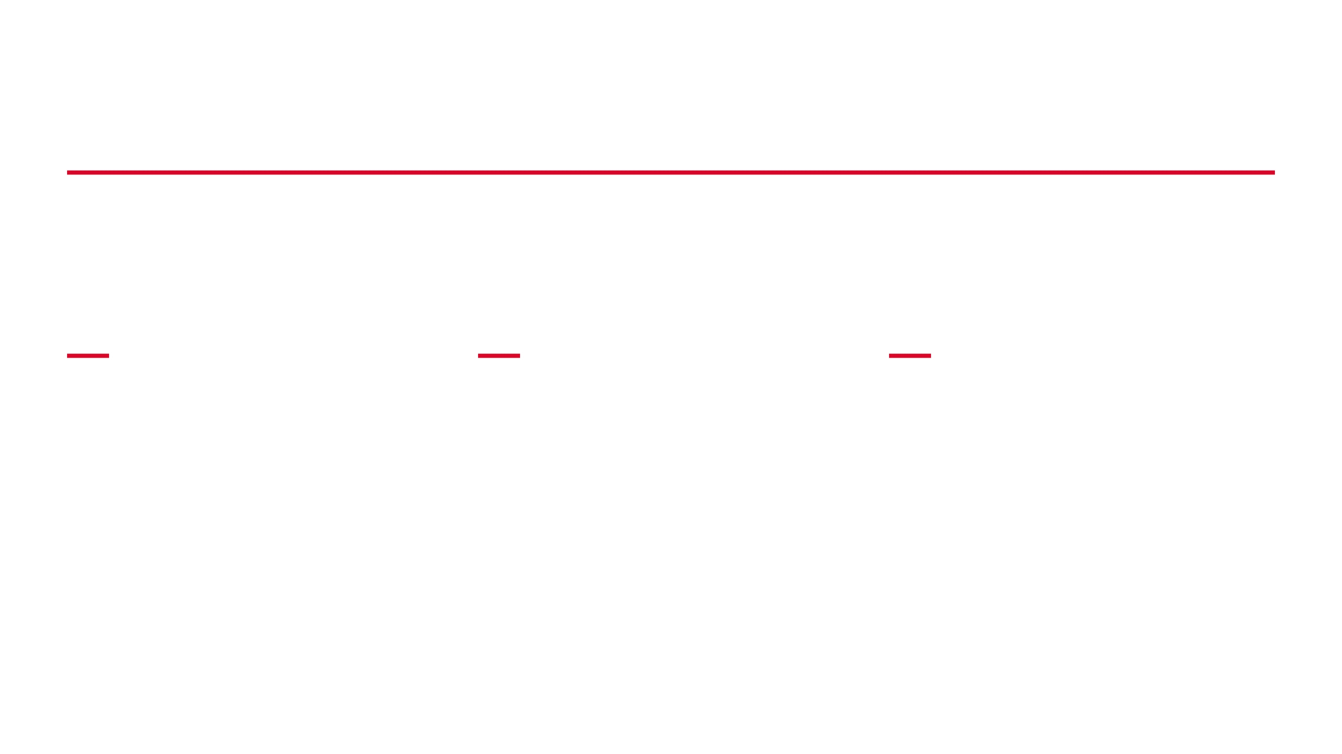
LES 3 POINTS CLÉS
01
02
03
VARIABLES EN CONFLIT
MINIMISATION LOCALE
ASPECT STOCHASTIQUE
L'algorithme cible uniquement les variables qui violent au moins une contrainte, réduisant l'espace de recherche.
On choisit la valeur qui minimise les conflits, en adoptant une réparation itérative.
Le tirage aléatoire prévient le blocage dans des minima locaux et améliore la robustesse.
Notes:
Ces trois points sont essentiels pour comprendre pourquoi Min-Conflicts est si efficace. Premièrement, l'algorithme ne s'intéresse qu'aux variables en conflit. Il ne perd pas de temps sur les variables déjà bien placées, ce qui réduit considérablement l'espace de recherche. Deuxièmement, il vise une minimisation locale. À chaque étape, il choisit la meilleure valeur possible pour la variable sélectionnée, même si cela ne résout pas tous les conflits d'un coup. Enfin, l'aspect stochastique, avec le tirage aléatoire, est crucial. Cela permet à l'algorithme d'échapper aux minima locaux et d'explorer différentes parties de l'espace de recherche. Ces principes combinés expliquent pourquoi Min-Conflicts est si rapide, comme nous le verrons avec l'exemple des N-Reines.

Slide 6

TAILLE
BACKTRACKING
MIN-CONFLICTS
EFFICACITÉ : L'EXEMPLE DES N-REINES
100 reines
~ 1 min
< 0.1 sec
1000 reines
Impossible
< 1 sec
1M reines
Impossible
~ 10 sec
ORIGINE HISTORIQUE
COMPARAISON DES TEMPS DE RÉSOLUTION
Découvert en 1990 par Minton et al. pour l'ordonnancement complexe du télescope Hubble.
PERFORMANCE N-REINES
Pour 1 000 000 de reines, environ 50 réaffectations suffisent. Le temps de résolution est quasi-linéaire.
Notes:
Après avoir vu comment Min-Conflicts fonctionne, voyons son incroyable efficacité. Cet algorithme a révolutionné la résolution de problèmes complexes, comme l'ordonnancement du télescope Hubble. Il est fascinant de voir comment une approche simple peut surpasser des méthodes plus traditionnelles. Pour le problème des N-Reines, Min-Conflicts trouve une solution pour un million de reines en seulement une de réaffectations. C'est un temps de résolution quasi-linéaire, ce qui est impensable pour d'autres algorithmes. Nous allons maintenant explorer les forces et les faiblesses de cette méthode.

Slide 7








FORCES
FAIBLESSES
AVANTAGES CLÉS
LIMITES
ULTRA-RAPIDE
INCOMPLÉTUDE
Très performant sur problèmes denses.
Ne garantit pas de trouver une solution.
PASSAGE À L'ÉCHELLE
SENSIBILITÉ
Gère des millions de variables efficacement.
Dépend fortement de l'état initial.
SIMPLICITÉ
STRUCTURES COMPLEXES
Algorithme léger, facile à implémenter.
Échec sur problèmes mal structurés.
Notes:
Maintenant que nous avons vu l'efficacité de Min-Conflicts, il est important de comprendre ses avantages et ses limites. D'un côté, il est ultra-rapide sur les problèmes denses en solutions et passe à l'échelle de manière impressionnante. Sa simplicité d'implémentation est aussi un atout majeur. Cependant, il ne garantit pas toujours une solution, car c'est un algorithme incomplet. Il est aussi très sensible à l'initialisation et peut échouer sur des problèmes mal structurés. Ces points sont cruciaux pour savoir quand l'utiliser. Voyons comment notre projet ADOMC utilise cet algorithme.

Slide 8
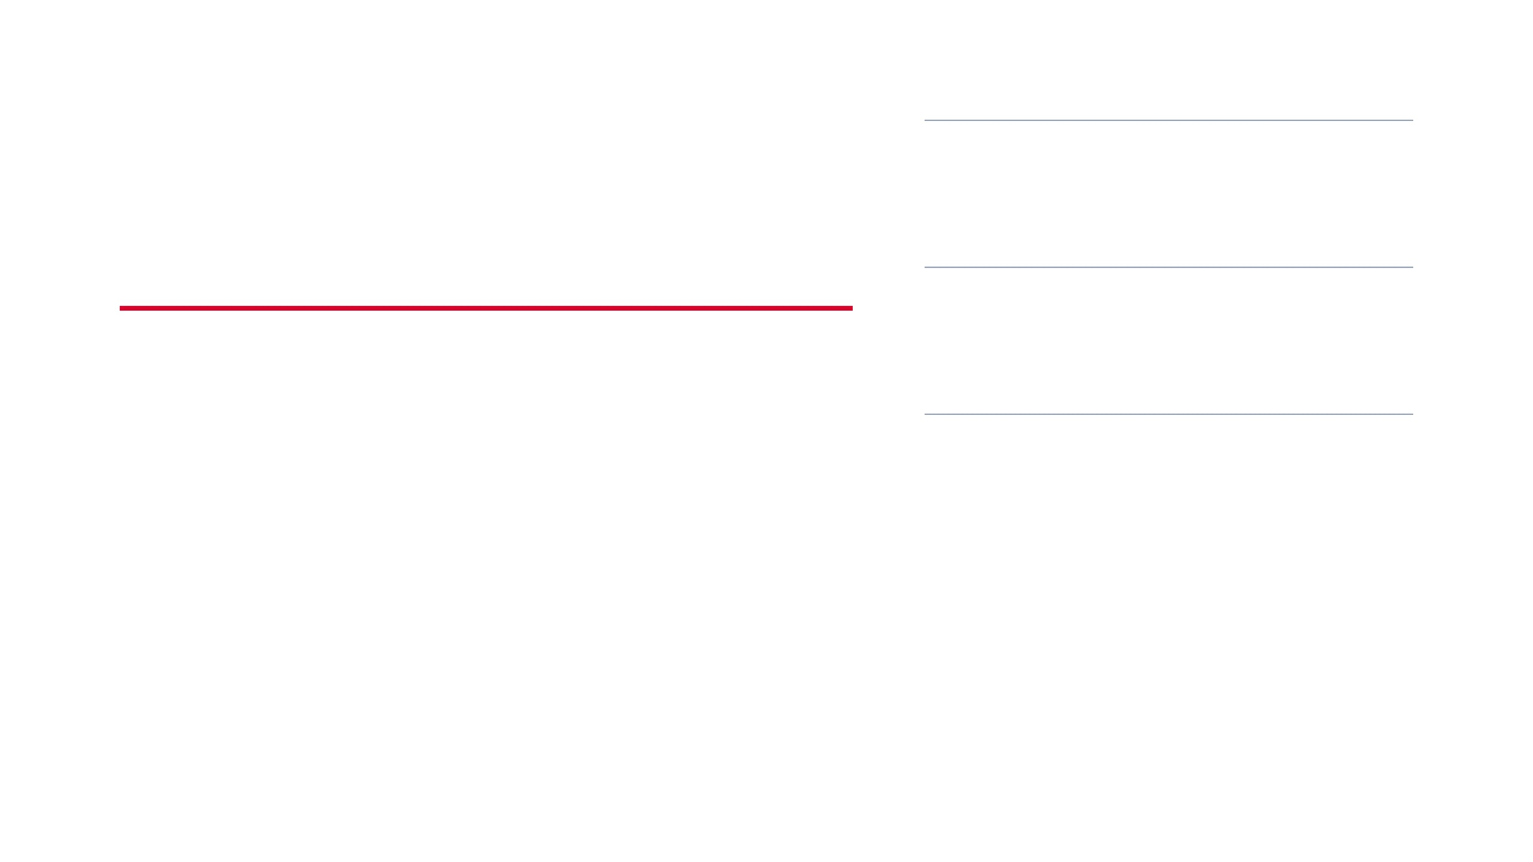



GRILLE DYNAMIQUE
PROJET ADOMC : VISUALISATION
Configuration personnalisée (ex: 20x20) pour tester différentes échelles.
TIMELINE INTERACTIVE
Notre application rend l'algorithme Min-Conflicts visible et compréhensible à travers une interface moderne et interactive.
Navigation pas à pas dans les itérations de l'algorithme.
STATS EN DIRECT
Suivi visuel de la diminution des conflits à chaque étape.
Elle permet d'observer en temps réel comment l'algorithme "répare" le problème des N-Reines, passant d'un chaos initial à une solution parfaite.
Notes:
En parlant de notre projet, nous avons développé une application qui rend Min-Conflicts visible et compréhensible. Notre application ADOMC offre une visualisation interactive de l'algorithme, notamment pour le problème des N-Reines. Vous pouvez configurer la grille, par exemple en 20x20, et voir l'algorithme réparer le problème en temps réel. Une timeline interactive permet de naviguer pas à pas dans les itérations, et des statistiques en direct montrent la diminution des conflits. C'est une façon concrète de comprendre un concept abstrait. Nous allons maintenant vous montrer la stack technique et une démonstration.

Slide 9
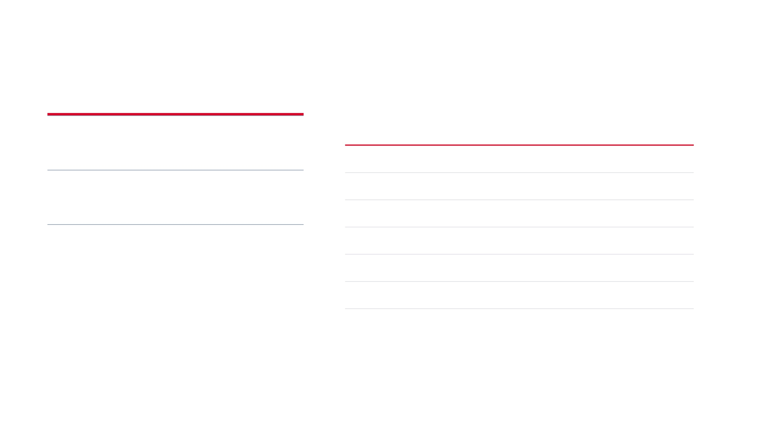



STACK & OUTILS
BENCHMARK N-REINES
PYTHON & FLASK
N
Succès %
Temps (ms)
Étapes
Logique CSP robuste et API REST performante.
8
80.0
1.33
34.5
JS & PARTICLES.JS
16
80.0
6.79
88.6
Interface dynamique et visualisation fluide.
32
100.0
22.21
100.2
STATS TEMPS RÉEL
64
100.0
82.07
96.5
Analyse itérative et timeline de résolution.
128
100.0
491.34
145.5
256
10.0
2664.31
183.0
Notes:
Pour réaliser cette visualisation interactive, nous avons opté pour une stack technique moderne et efficace. Nous utilisons Python 3.11 avec Flask pour le moteur algorithmique et l'API REST, ce qui assure robustesse et communication asynchrone. Le frontend est développé en JavaScript Vanilla avec Particles.js, offrant une interface fluide et des visualisations dynamiques sans la lourdeur des frameworks. La timeline et les statistiques en temps réel sont des éléments clés de notre interface. Lors de la démonstration, nous allons configurer un échiquier 20x20, initialiser le problème, et vous verrez comment l'algorithme sélectionne la reine la plus attaquée et la déplace pour minimiser les conflits. Vous pourrez suivre la courbe de décroissance des conflits en direct. Passons maintenant à la démonstration.

Slide 10





DÉMONSTRATION
CONFIGURATION
RÉPARATION
« Voici l'interface N-Reines 20x20. On observe un état initial généré aléatoirement avec de nombreux conflits. »
« ...et la déplace sur la case avec le minimum de conflits. On voit les conflits diminuer visuellement. »
ANALYSE TIMELINE
LANCEMENT
« Grâce à la timeline, nous pouvons naviguer dans chaque étape du for i ← 1 to max_steps. »
« Lançons la résolution. L'algorithme choisit itérativement la reine la plus attaquée... »

Slide 11
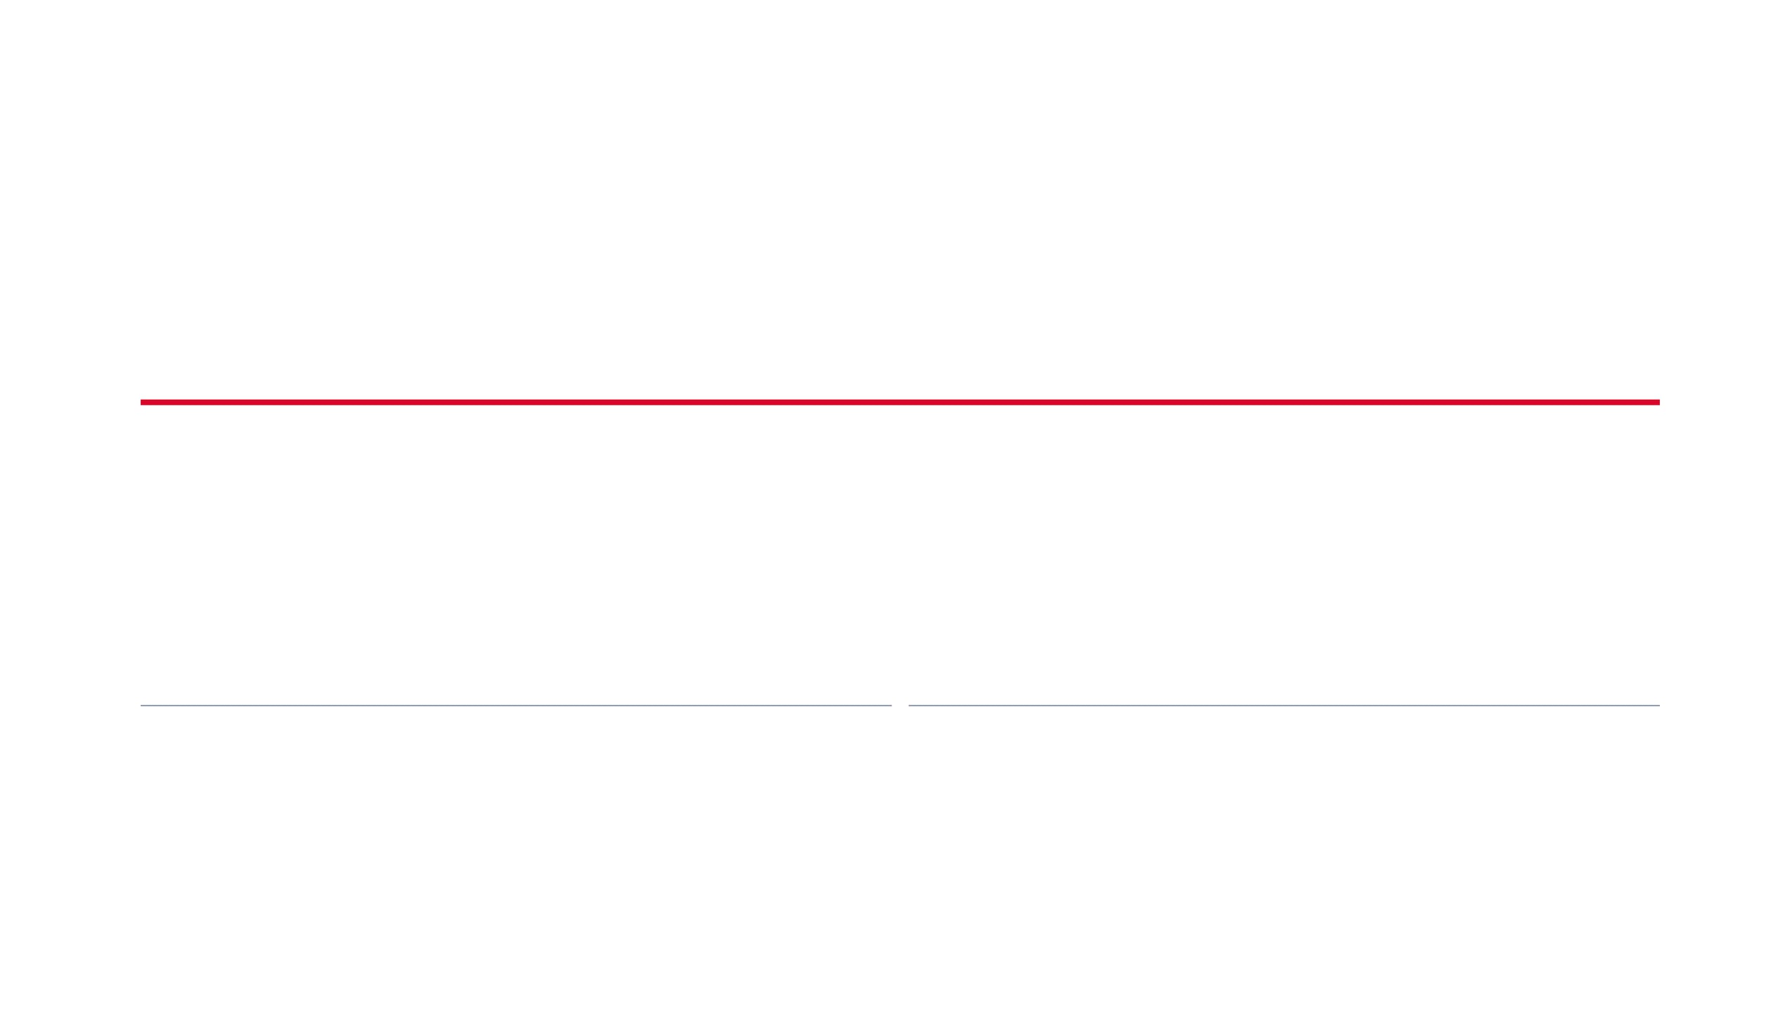
CONCLUSION
« Min-Conflicts a révolutionné la résolution de CSP en passant d'une approche systématique à une réparation locale stochastique. »
VISUALISATION
OBJECTIF PÉDAGOGIQUE
Notre application rend l'algorithme visible et compréhensible pour tous.
Transformer des concepts d'IA abstraits en une expérience concrète et interactive.
Notes:
En conclusion, Min-Conflicts a véritablement révolutionné la résolution de CSP en passant d'une approche systématique à une réparation locale aléatoire. Notre application ne se contente pas d'utiliser cet algorithme, elle le rend visible et compréhensible pour tous. L'objectif pédagogique est clair : transformer des concepts d'intelligence artificielle abstraits en une expérience concrète et interactive. Nous espérons que cette présentation vous a donné un aperçu clair de la puissance de Min-Conflicts et de l'innovation de notre projet ADOMC.

